Slide 1

苏州中毅美盛建设工程有限公司Suzhou ZYMS Construction Engineering Co., Ltd.

Slide 2
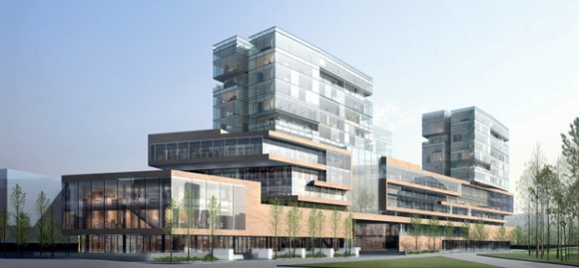
公司简介(Company Introduction)
苏州中毅美盛建设工程有限公司位于江苏吴中高新区吴中东路158号，注册资金500万元，是一家致力于解决与改善工业厂房、民用建筑、公共建筑等领域整体系统方案的工程承包商。主要从事机电安装和各类洁净室的咨询、设计、施工。专业提供项目咨询、设计、管理、二次配管配线、设备采购、建造安装、系统调试、维修维护等一系列专业化的服务。以先进技术与管理思想，采取现代企业运行模式，着重于成本和工期控制，质量和环保的提高。以“开拓创新、追求卓越、客户为本、以质取胜 ”为企业宗旨，踏踏实实为每一位客户提供优质的服务。
公司本着对客户高度负责精益求精的态度，始终坚持科学性与经济性并举的原则，与广大客户一起共同发展，共创美好未来！

Slide 3
组织架构(Organizational Structure)
董事会
总经理
生产副总
行政副总
经营副总
设计部
预算部
工程部
质管安检部
售后服务部
行政部
法务部
总务部
市场部
投资部
采购部
财务部

Slide 4

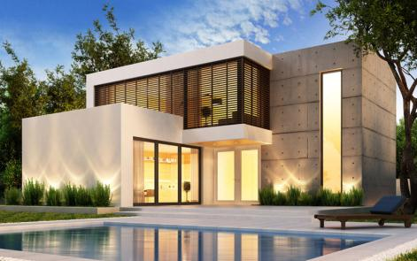
经营范围（Business Scope）
机电工程、净化工程、装修装饰工程、环保工程、楼宇智能化工程、不锈钢烟囱工程的设计、施工、维护；建筑劳务分包；研发、销售：建筑材料、机电设备、灯具。
Notes:
模板来自于 http://meihua.docer.com/

Slide 5
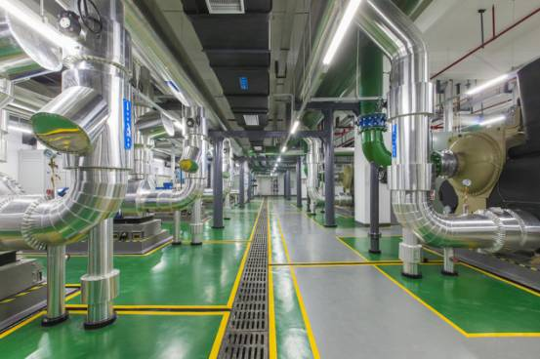
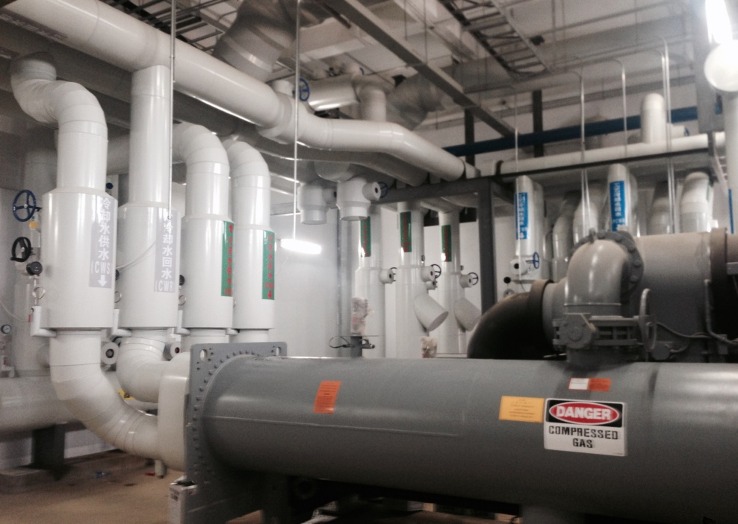
机电工程（Electromechanical Engineering ）
冷冻机房
Notes:
模板来自于 http://meihua.docer.com/

Slide 6
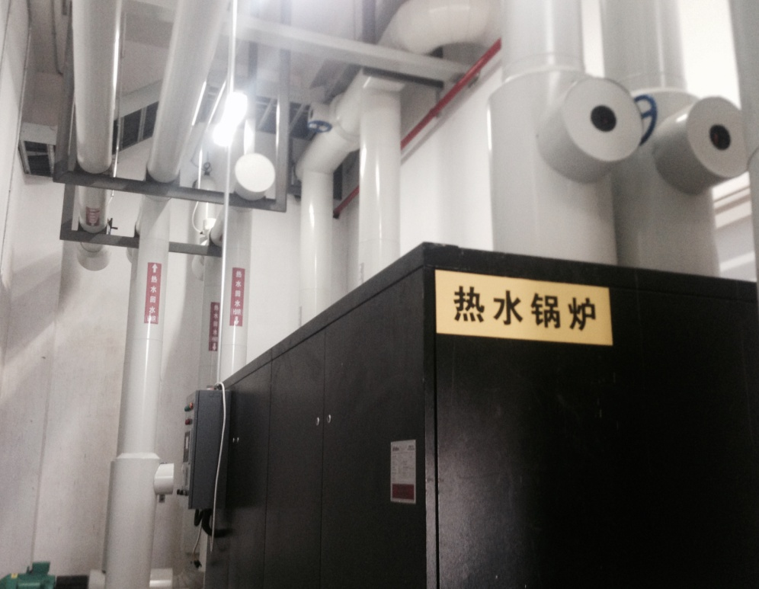
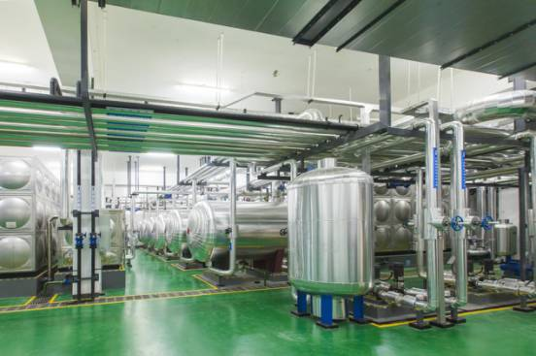
机电工程（Electromechanical Engineering ）
锅炉房
水泵房
Notes:
模板来自于 http://meihua.docer.com/

Slide 7
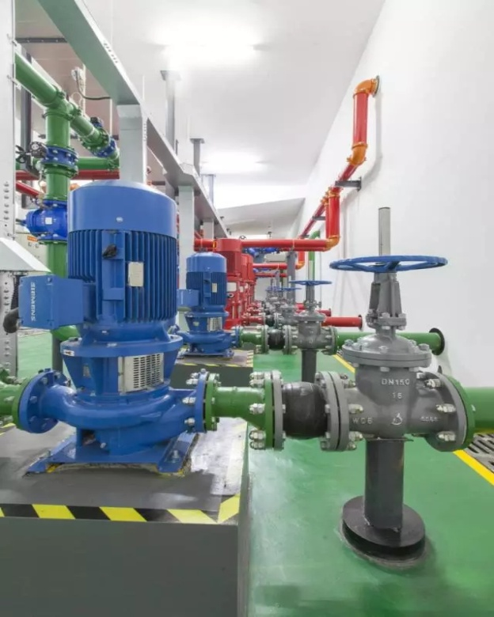
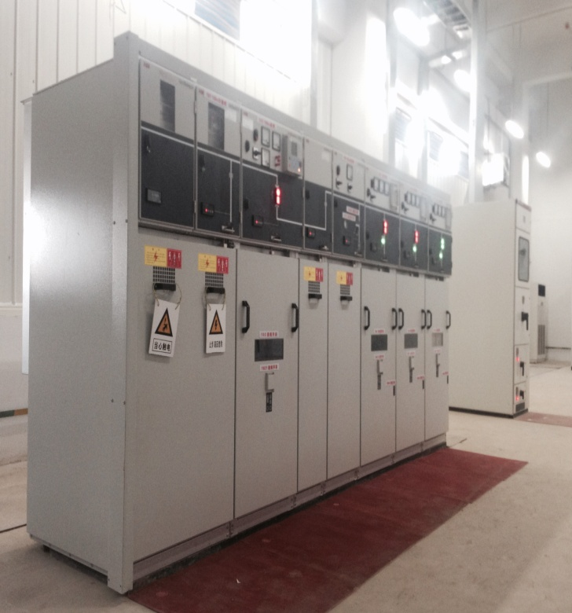
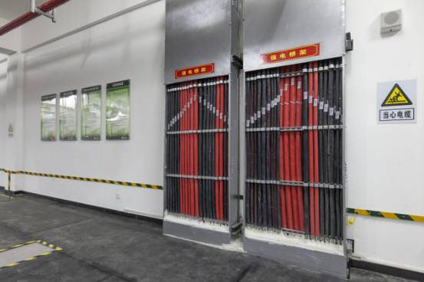
机电工程（Electromechanical Engineering ）
消防机房
配电室
电缆敷设
Notes:
模板来自于 http://meihua.docer.com/

Slide 8
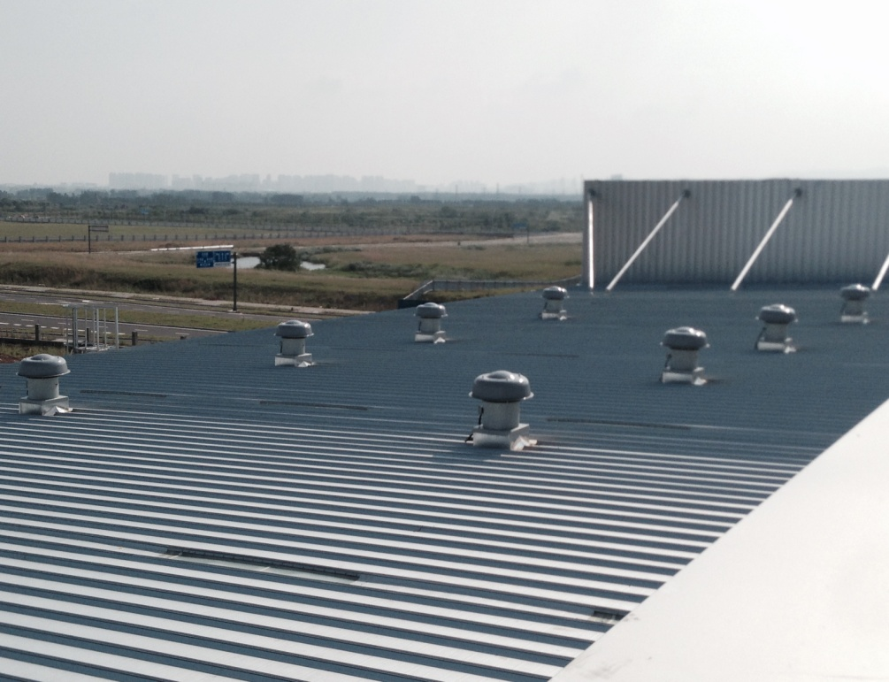
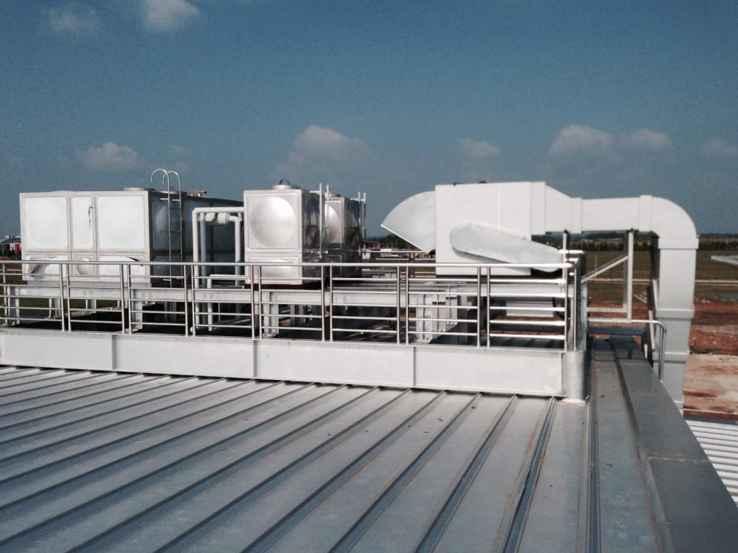
机电工程（Electromechanical Engineering ）
屋顶风机
水箱及风机
Notes:
模板来自于 http://meihua.docer.com/

Slide 9
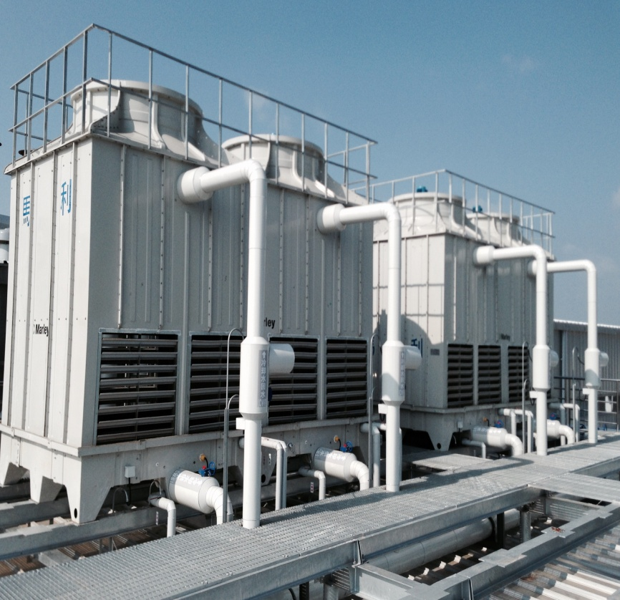
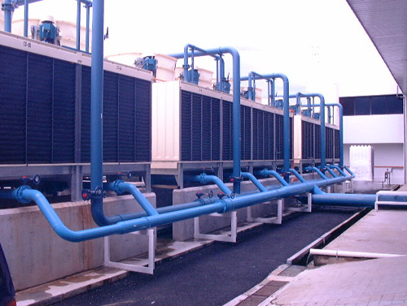
机电工程（Electromechanical Engineering ）
冷却塔
Notes:
模板来自于 http://meihua.docer.com/

Slide 10
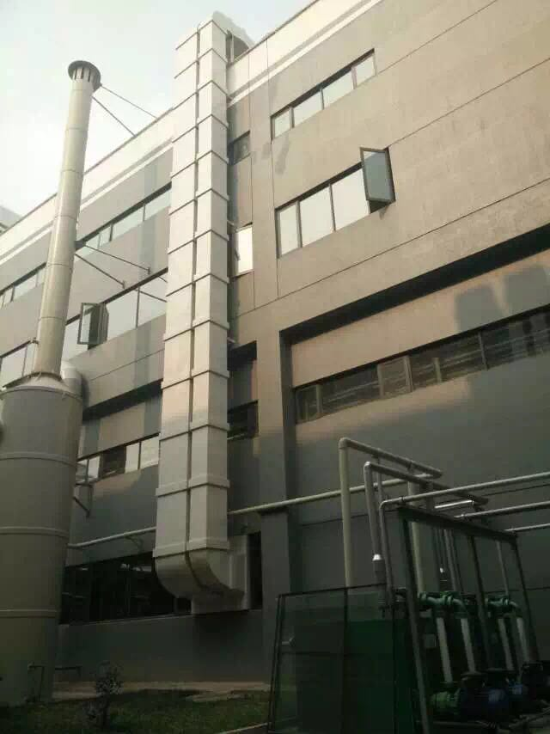
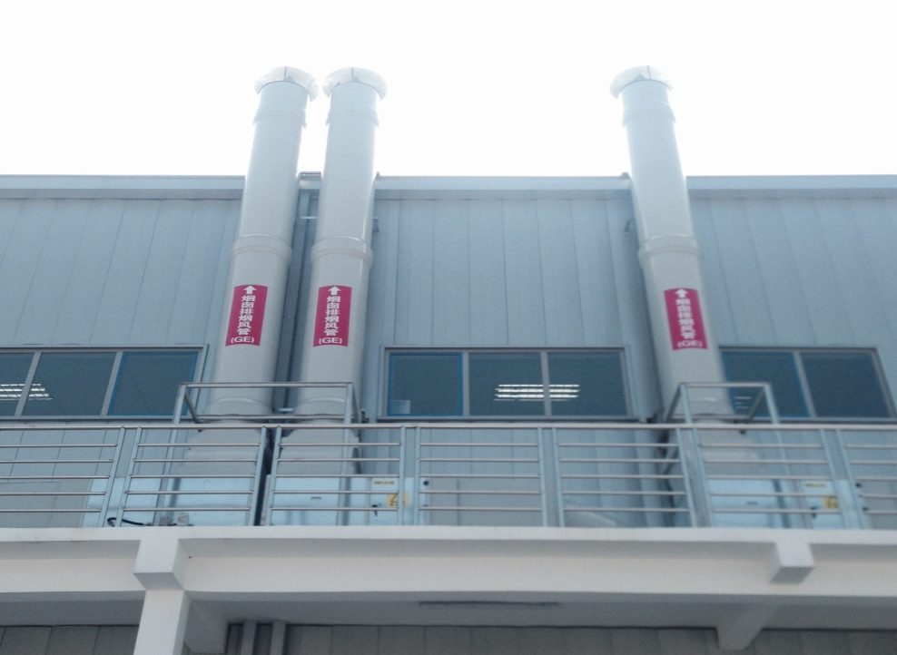
机电工程（Electromechanical Engineering ）
室外烟囱
排烟气管
Notes:
模板来自于 http://meihua.docer.com/

Slide 11
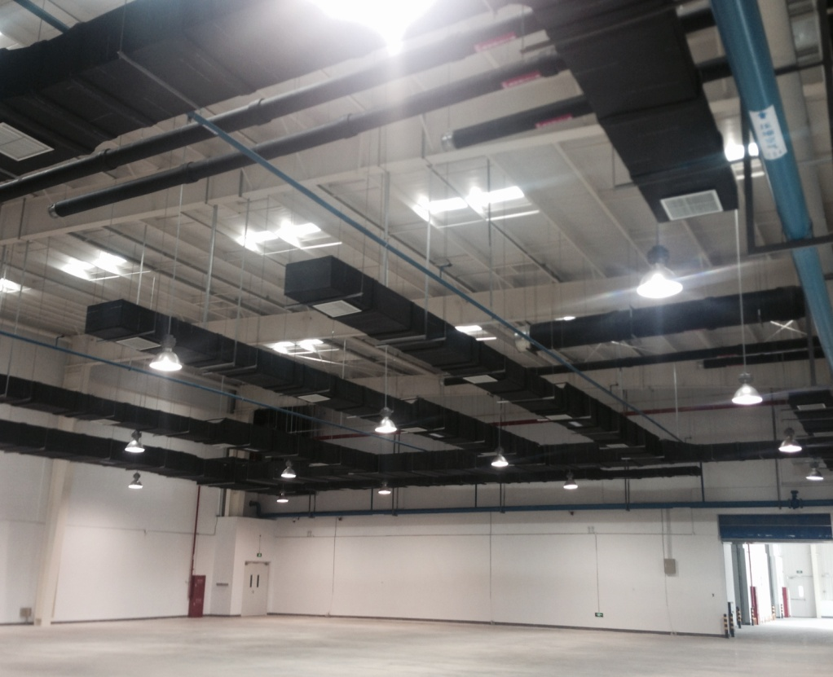
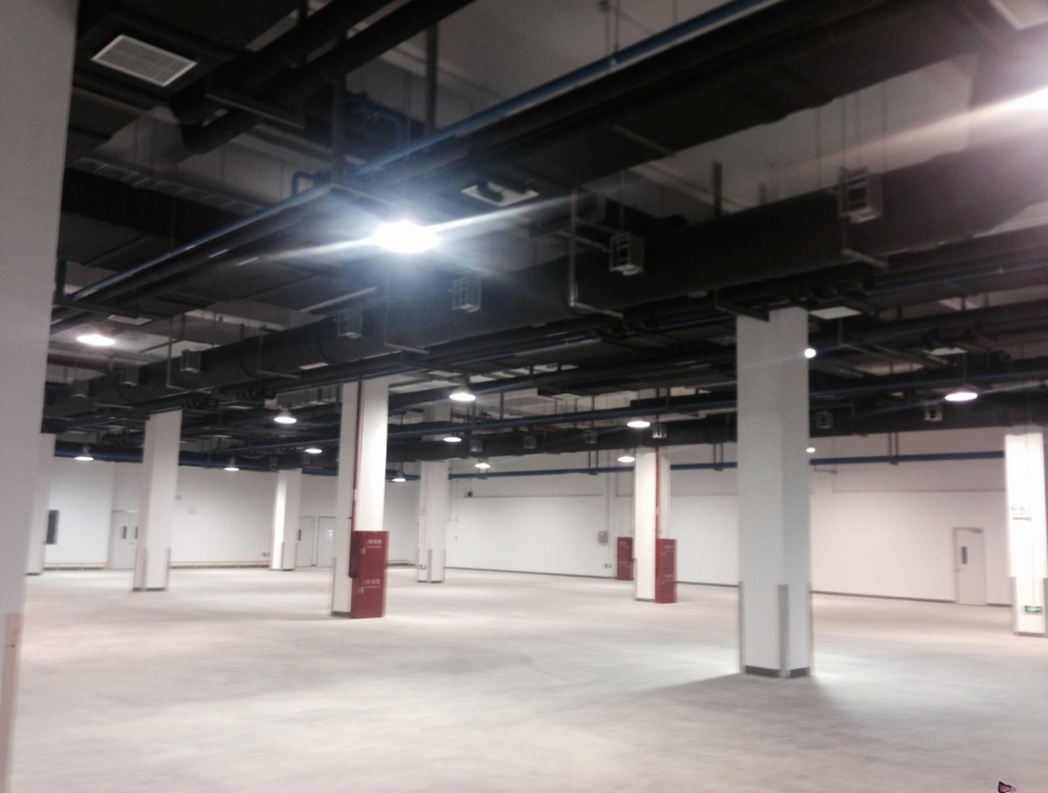
机电工程（Electromechanical Engineering ）
通风管道
Notes:
模板来自于 http://meihua.docer.com/

Slide 12
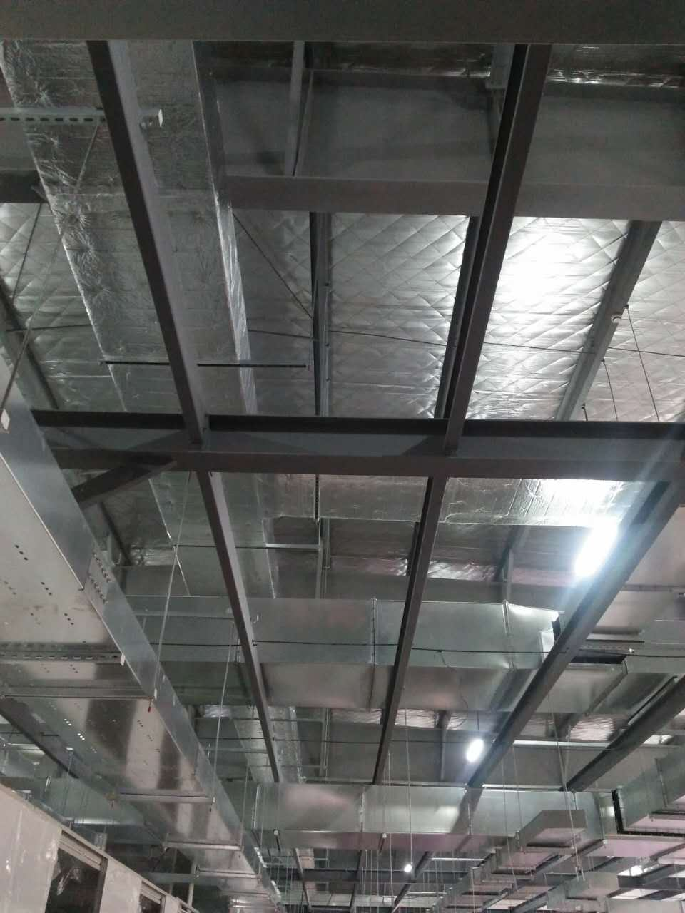
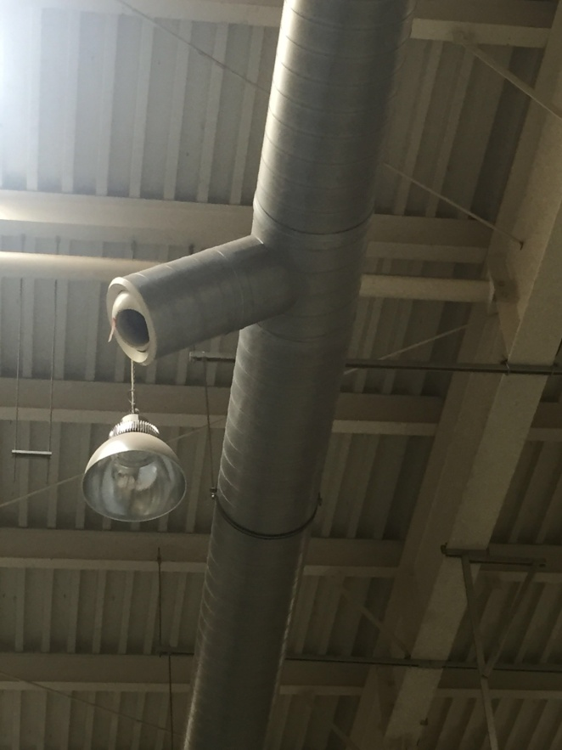
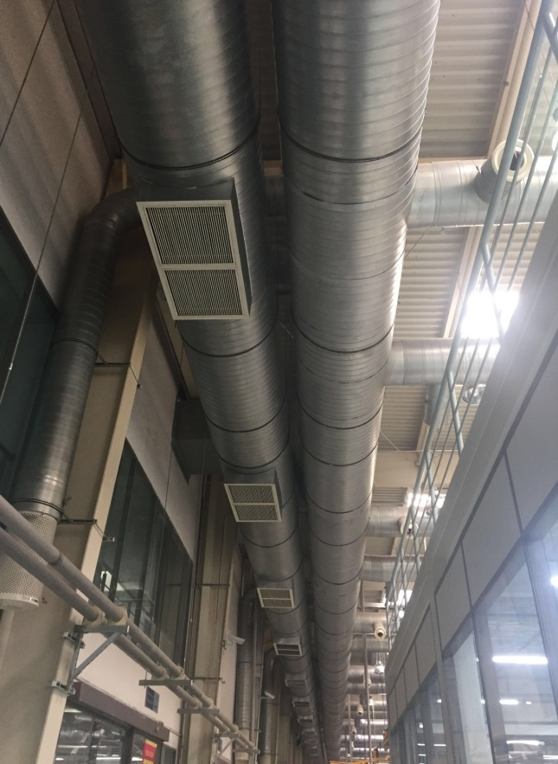
机电工程（Electromechanical Engineering ）
通风管道
Notes:
模板来自于 http://meihua.docer.com/

Slide 13
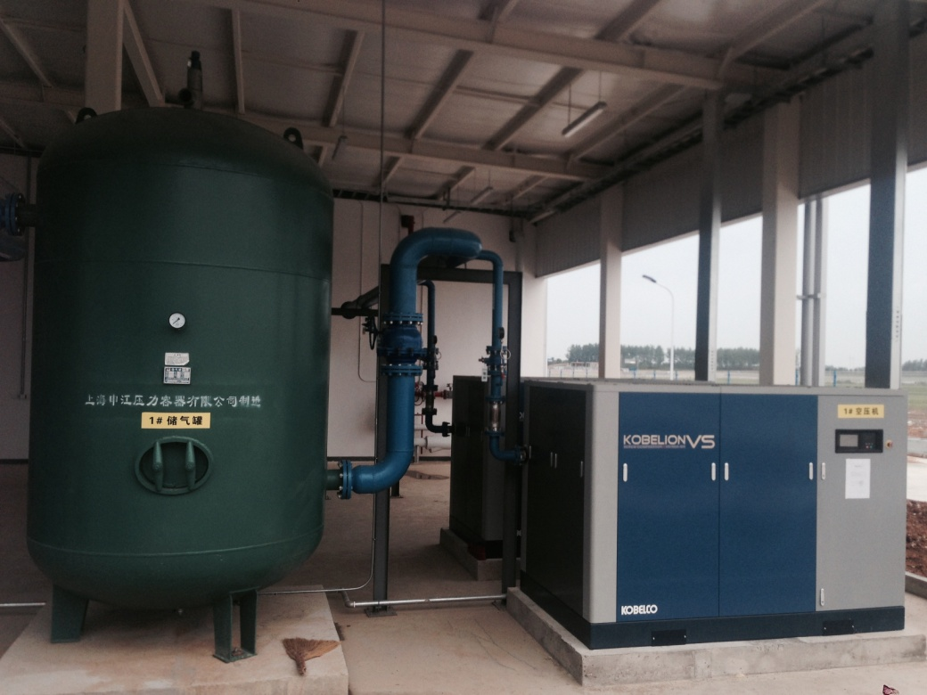
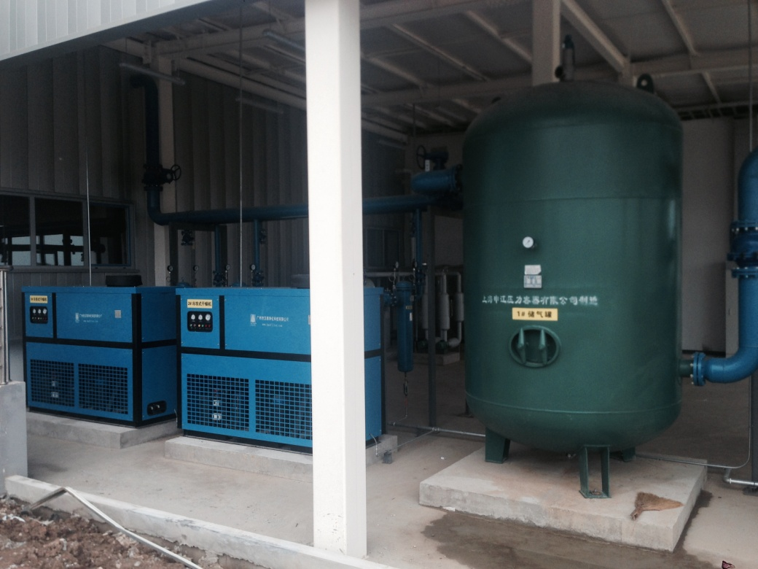
机电工程（Electromechanical Engineering ）
空压机房
Notes:
模板来自于 http://meihua.docer.com/

Slide 14
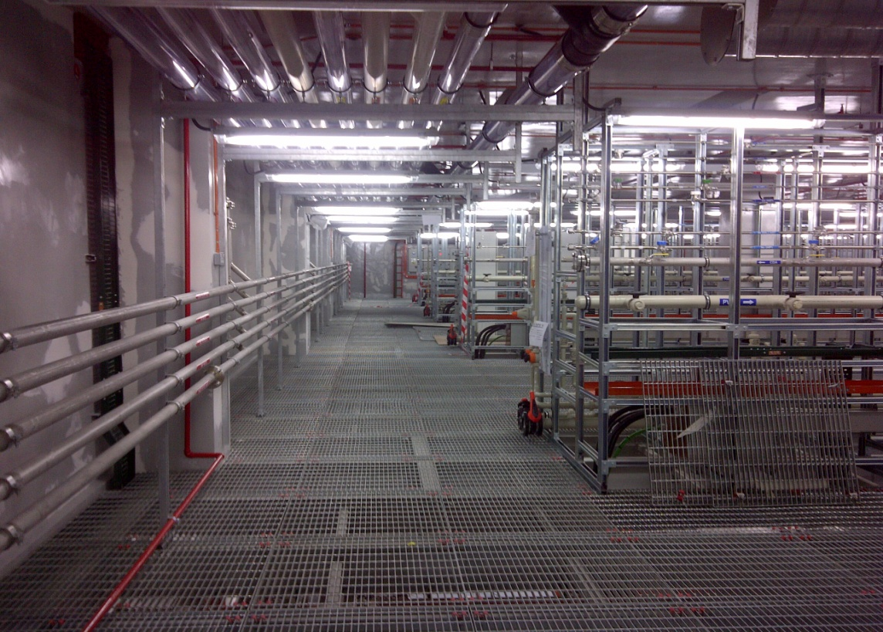
机电工程（Electromechanical Engineering ）
工艺管道
Notes:
模板来自于 http://meihua.docer.com/

Slide 15
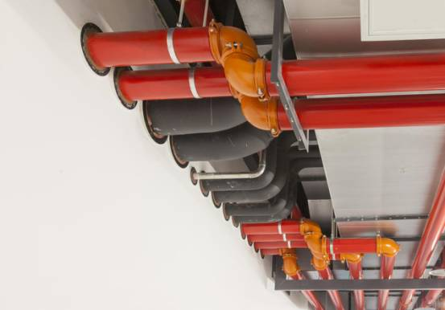
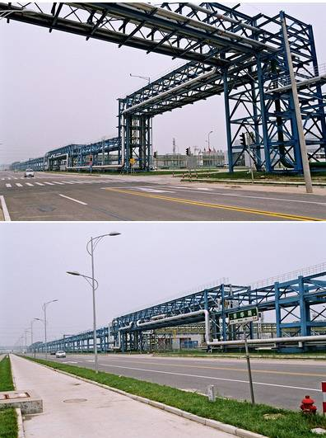
机电工程（Electromechanical Engineering ）
工艺管道
Notes:
模板来自于 http://meihua.docer.com/

Slide 16
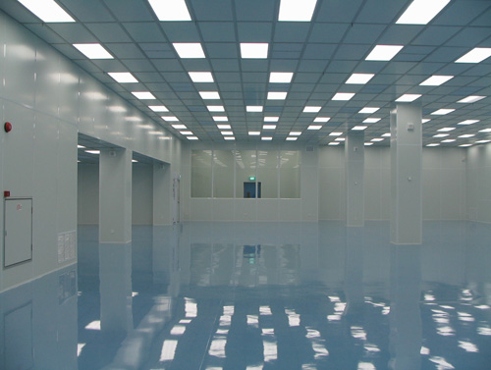
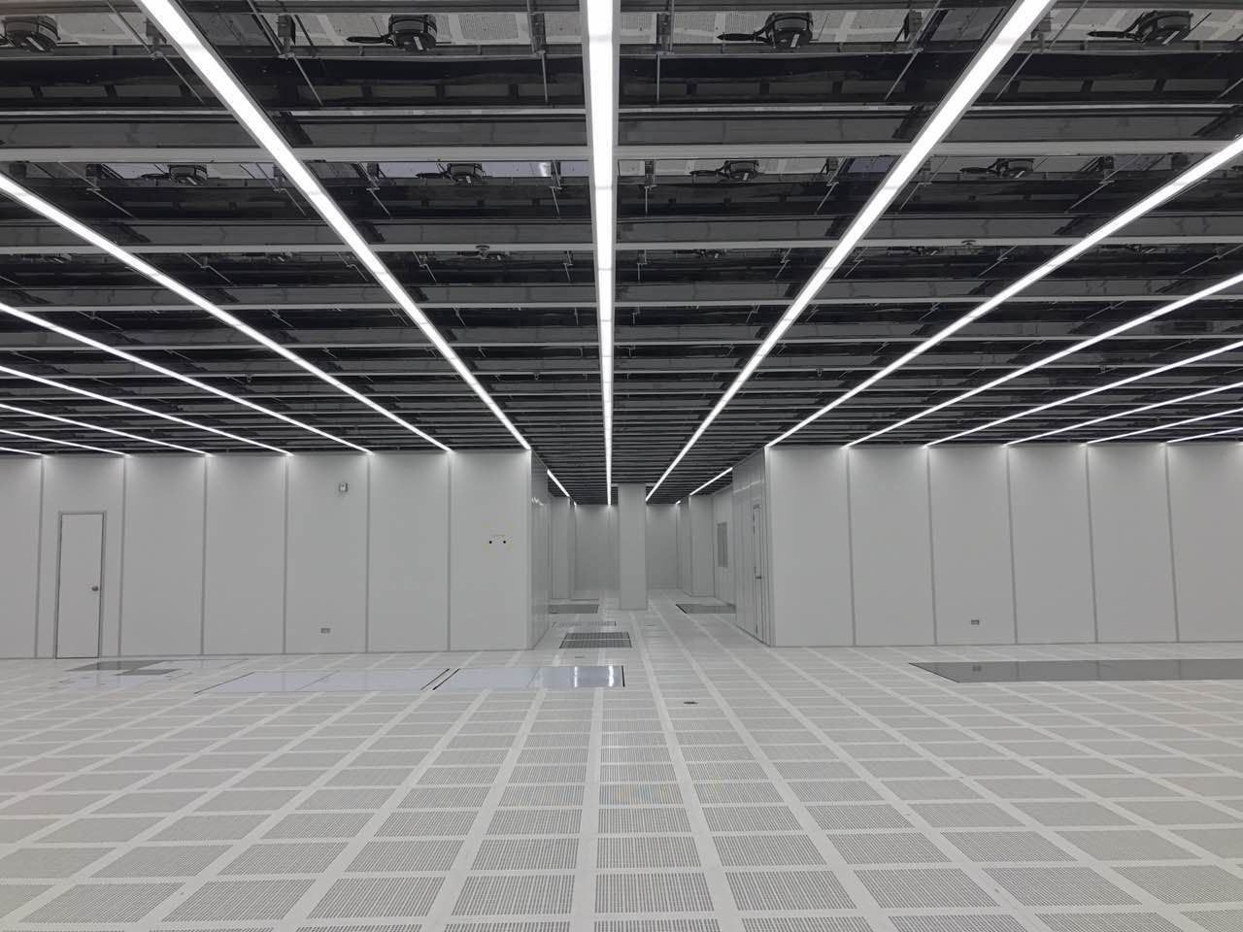
净化工程（Purification project）
洁净室
Notes:
模板来自于 http://meihua.docer.com/

Slide 17
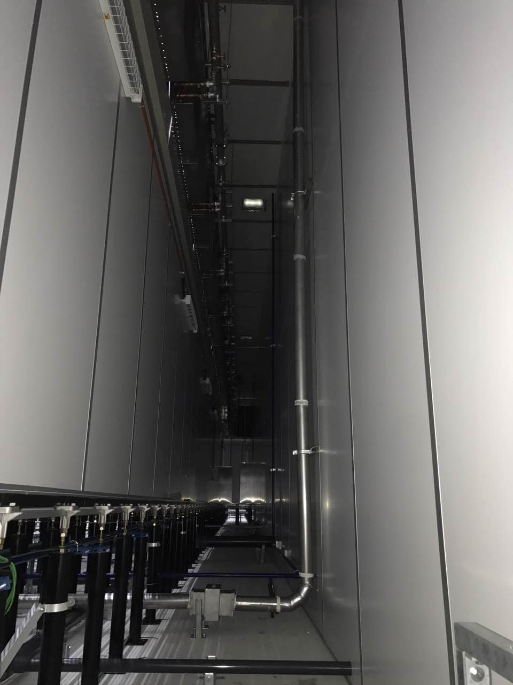
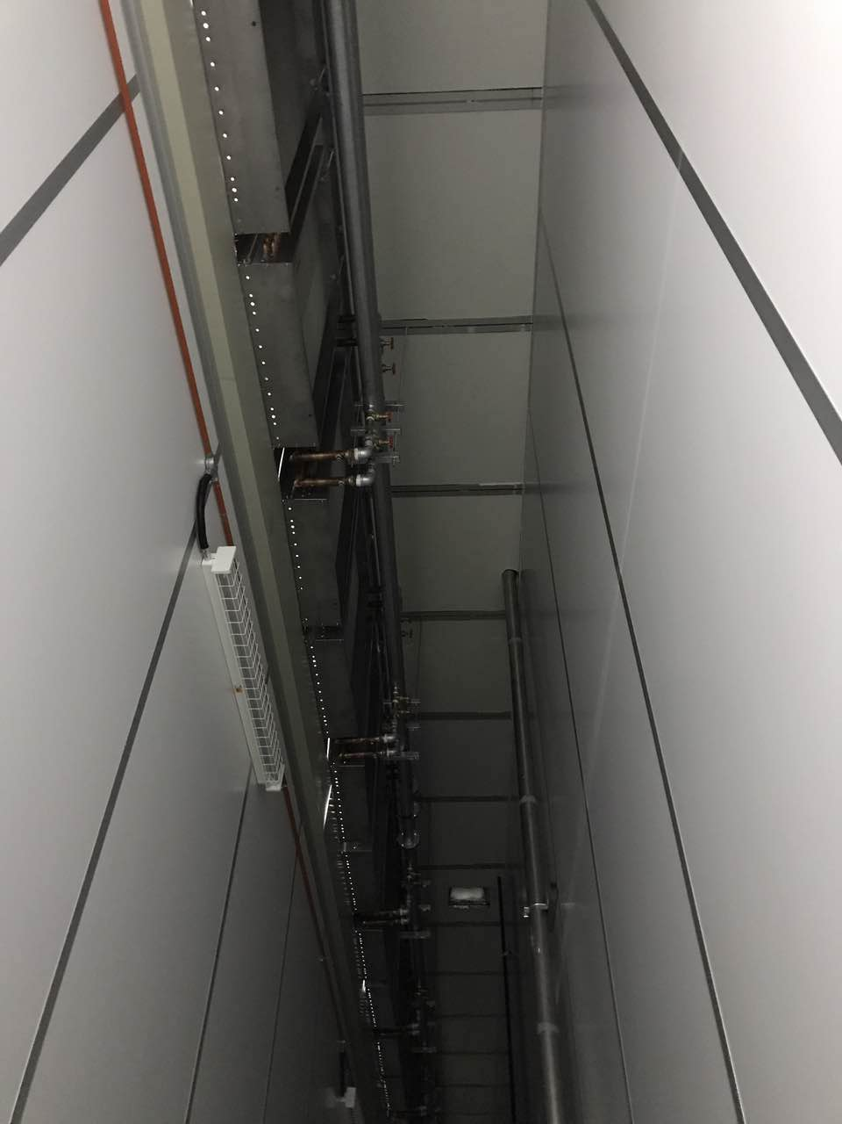
净化工程（Purification project）
洁净室管道、电气安装
Notes:
模板来自于 http://meihua.docer.com/

Slide 18
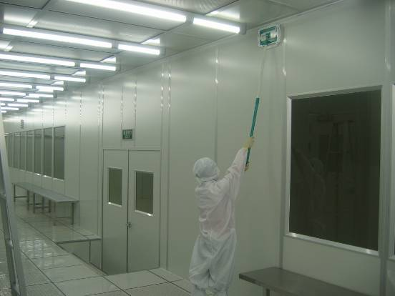
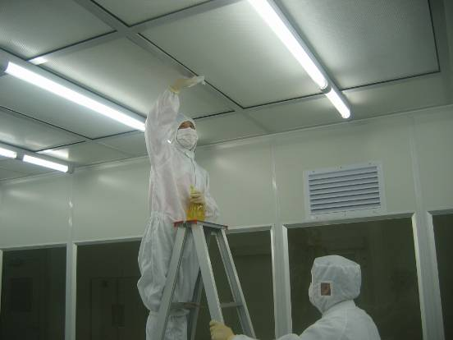
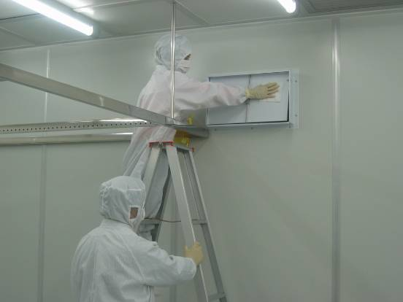
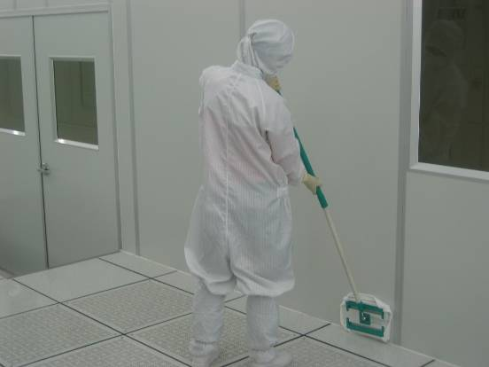
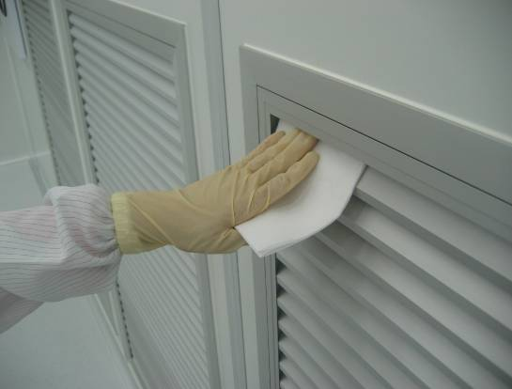
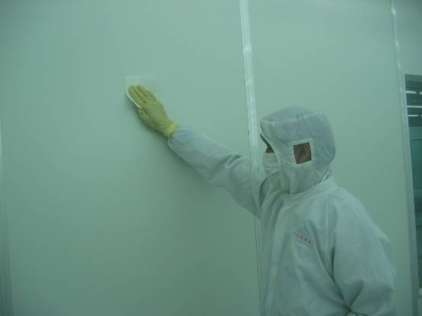
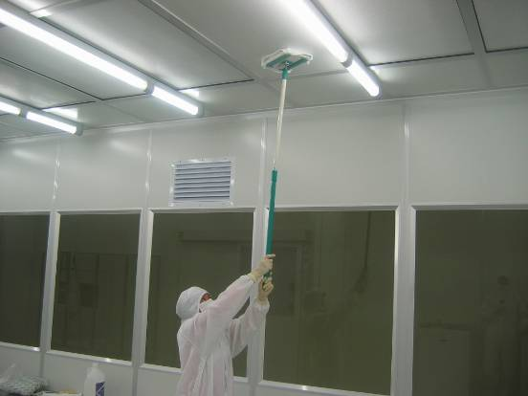
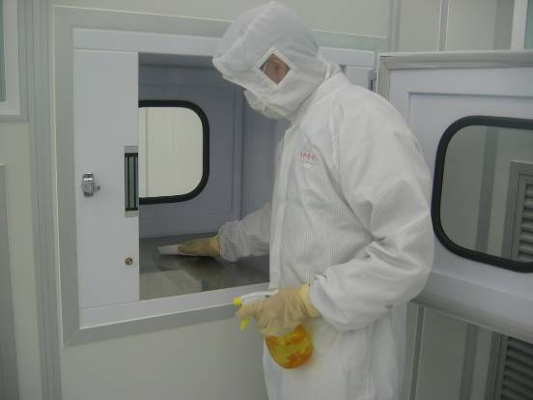
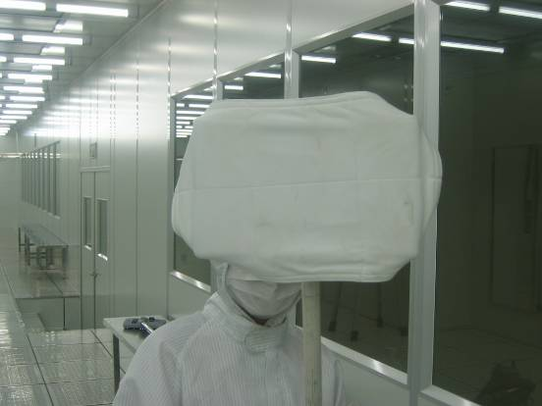
净化工程（Purification project）
完工清洁
Notes:
模板来自于 http://meihua.docer.com/

Slide 19
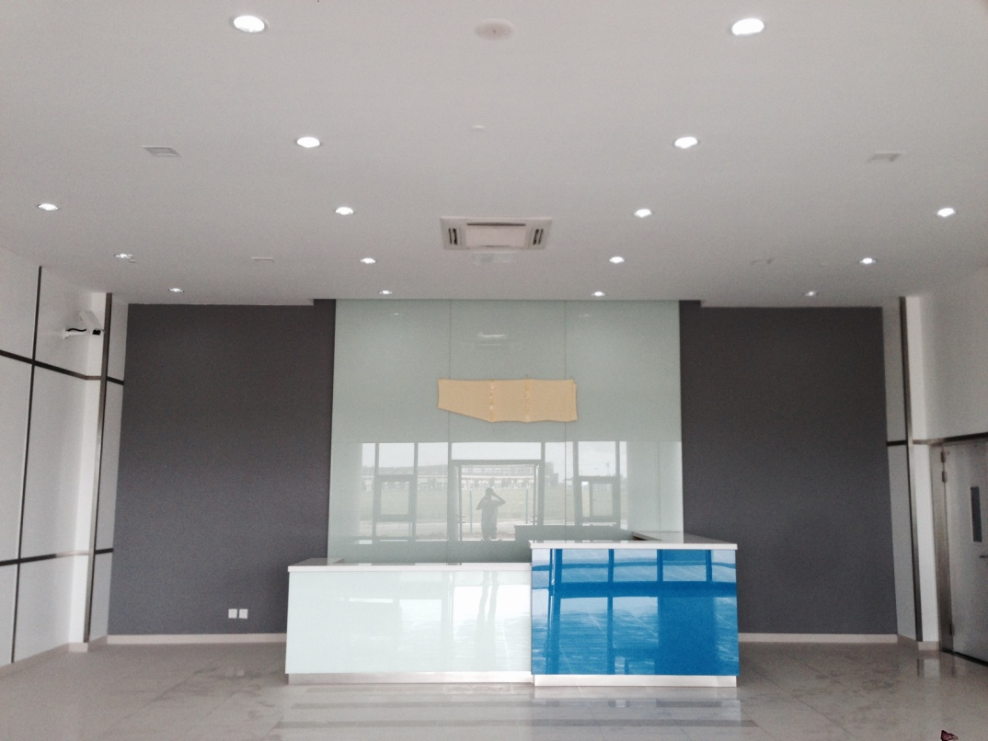
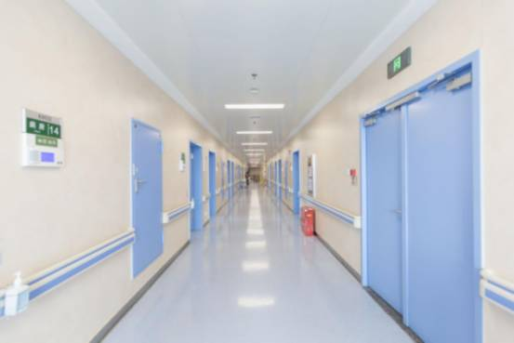
装修装饰（Decoration）
装修装饰
Notes:
模板来自于 http://meihua.docer.com/

Slide 20
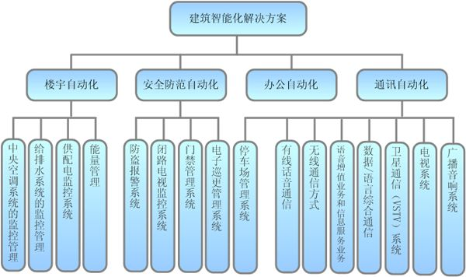
建筑智能化（Intelligent building）
建筑智能化
Notes:
模板来自于 http://meihua.docer.com/

Slide 21
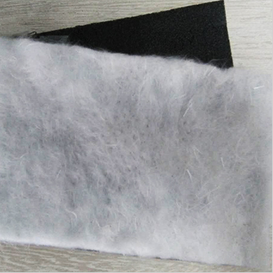
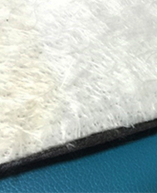
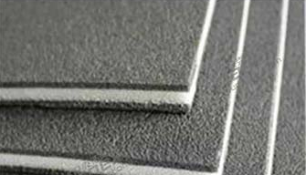
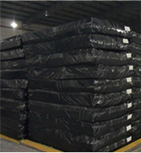
建筑材料（Building material）
减振保温垫板（6mm、8mm、11mm） 浮筑楼板减振垫（5mm、6mm、8mm、11mm）

Slide 22








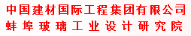






我们的客户（Our customers）

Slide 23

















Slide 24

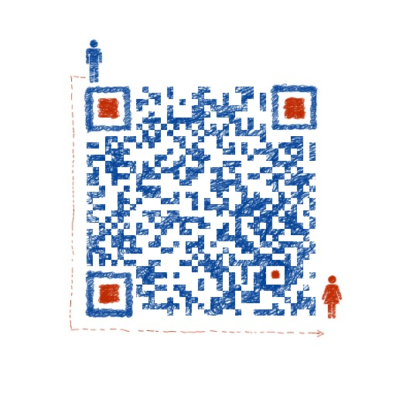
联系我们 (Contact Us)
地址：江苏省苏州市吴中区吴中东路158号利通大厦1208室
ADD:Wuzhong district suzhou city, jiangsu province， Wuzhong road no. 158，Litong building, room 1208
TEL:0512-68560598
费经理 13812919789
联系人：
二维码

Slide 25
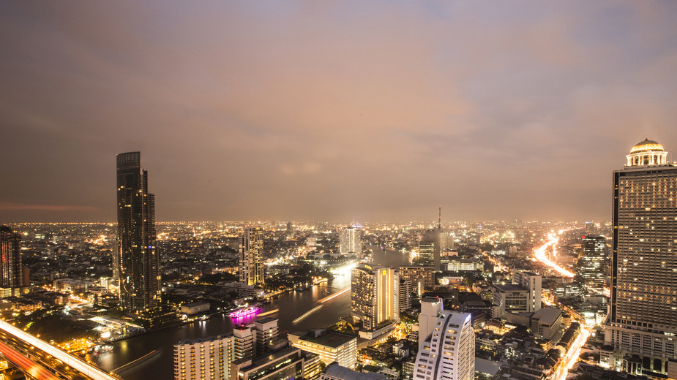
THANK YOU

